Slide 1


Slide 2
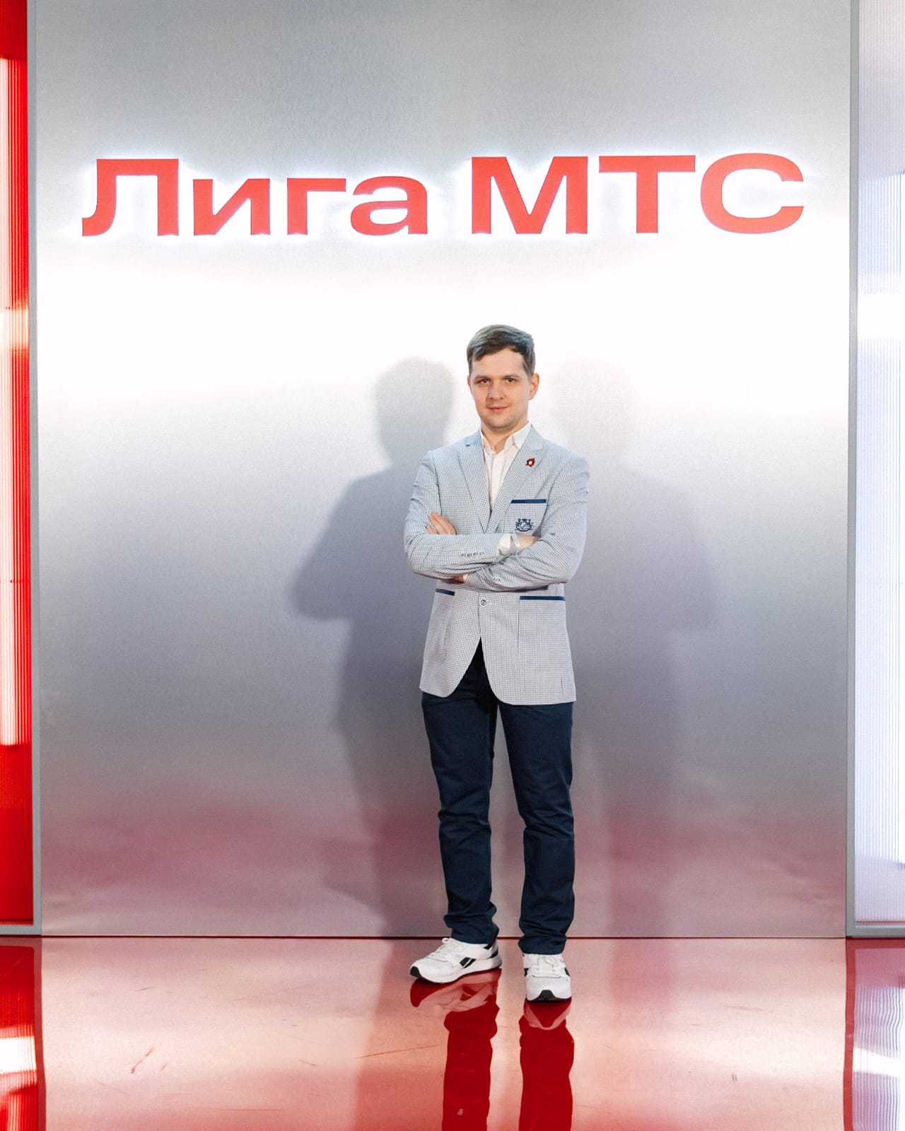

Всем привет! Меня
зовут Андрей Аврамчук
я редактор в команде техпиара МТС Web Services.
7 лет в Хабре
Прошел путь от внештатного автора до старшего продюсера контента. Более 100 реализованных проектов.
1 год — редактор в центре бренда MWS
За год помог подготовить 150 материалов на Хабр. Держим блог на стабильном 3-м месте в топе компаний.

Slide 3


ЦЕНТР БРЕНДА МТС Web Services — это:
Работа в офлайне
100+ мероприятий в год,
250+ спикеров на разных конференциях,
2 масштабных события на 5 000 человек,
840 000 онлайн.
Работа в онлайне
75 000 подписчиков,
650+ статей в блог на Хабр на 5 млн просмотров,
10 000 комментариев.

Slide 4



На больших объемах контента:
Становятся очевидными процессы, которые влияют на всех.

Slide 5
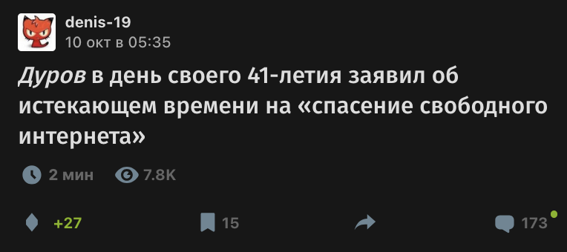
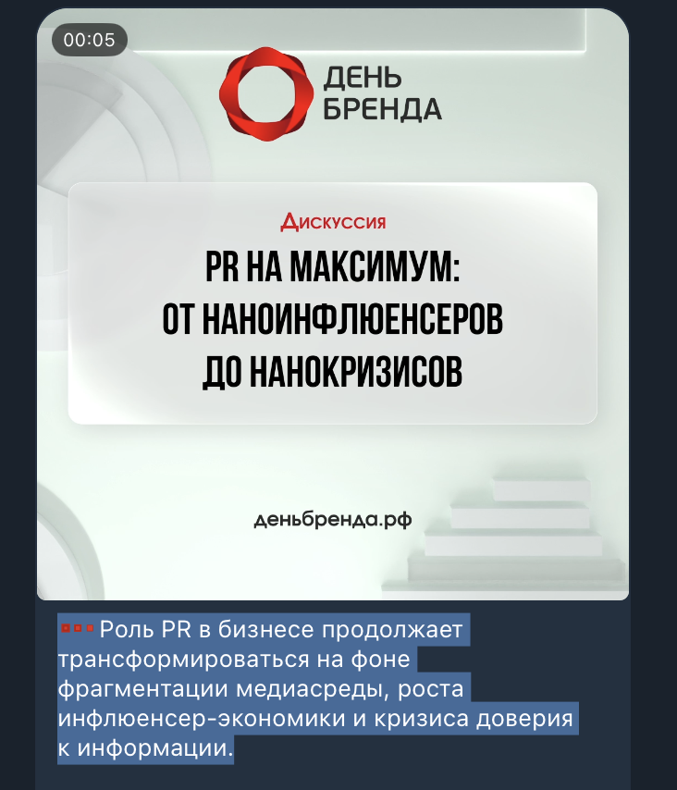
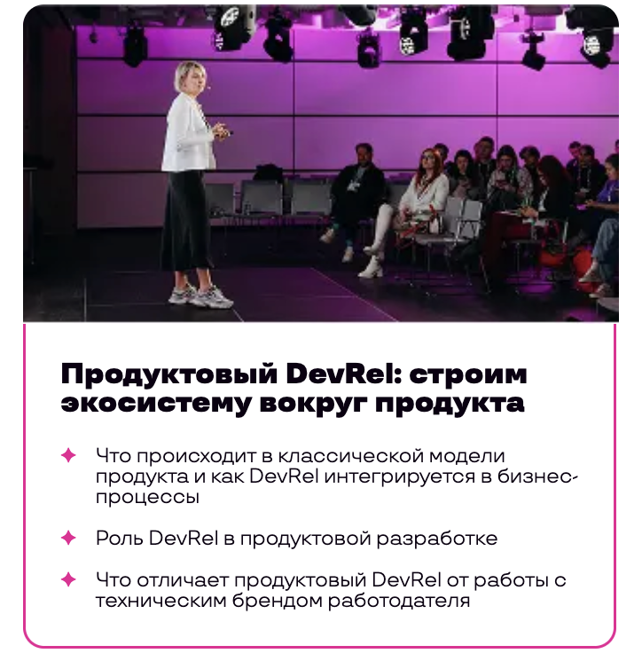
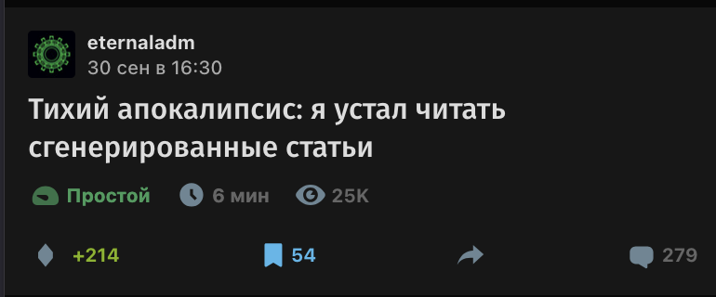
НА САМОМ ДЕЛЕ ЭТА ТЕМА СКВОЗИТ МНОГО ГДЕ
На деврельских конференциях…
Notes:
Мы топ 3 на Хабре

Slide 6
Итак, мой доклад о том, что сейчас есть два тренда:
Один показывает, что мы движемся в сторону отказа от онлайна.
Второй — что это может помочь строить эффективную HR-коммуникацию.

Slide 7

ЧТО ДАЕТ ПОНИМАНИЕ ТАКИХ ВЕРХНЕУРОВНЕВЫХ ТРЕНДОВ
Можно использовать в долгосрочной работе: помогает строить стратегии.
Помогает выбрать эффективный инструмент из всего многообразия.
Позволяет принять, что привычные приемы теряют эффективность.

Slide 8
КАКИЕ ГИПОТЕЗЫ Я СДЕЛАЛ
НА ОСНОВЕ СВОЕЙ РАБОТЫ
Большая часть старых приемов в контенте (2000–2020 годов) перестает работать.
Ценность онлайн-коммуникаций для аудитории стремительно падает.
Рынок будет перестраиваться в сторону технологических решений и в постоянную работу с небольшими аудиториями.
Рынок будет перестраиваться в сторону офлайна.
HR-маркетинг на развилке: либо отказ от контент-маркетинга, либо кристаллизация нового направления, основанного на контентных компетенциях.
Аудитория начинает прятаться от контента и уходит туда, где тише.

Slide 9
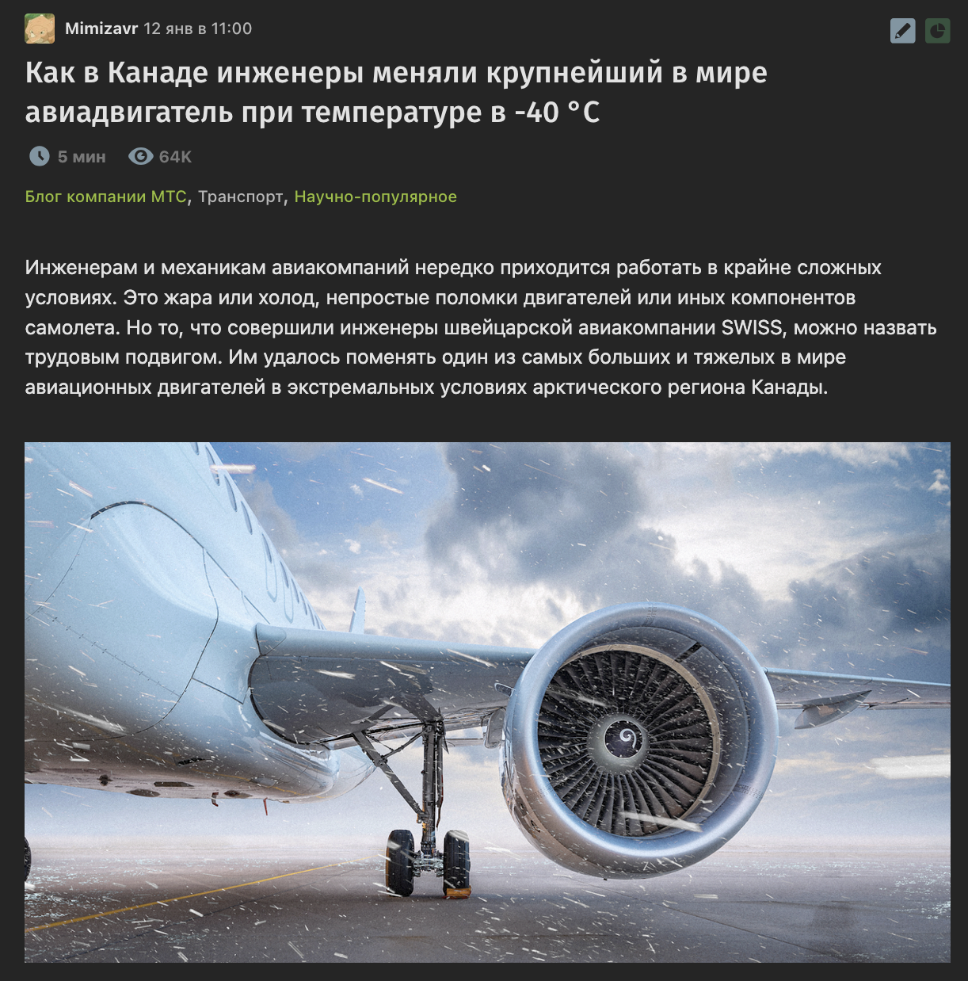
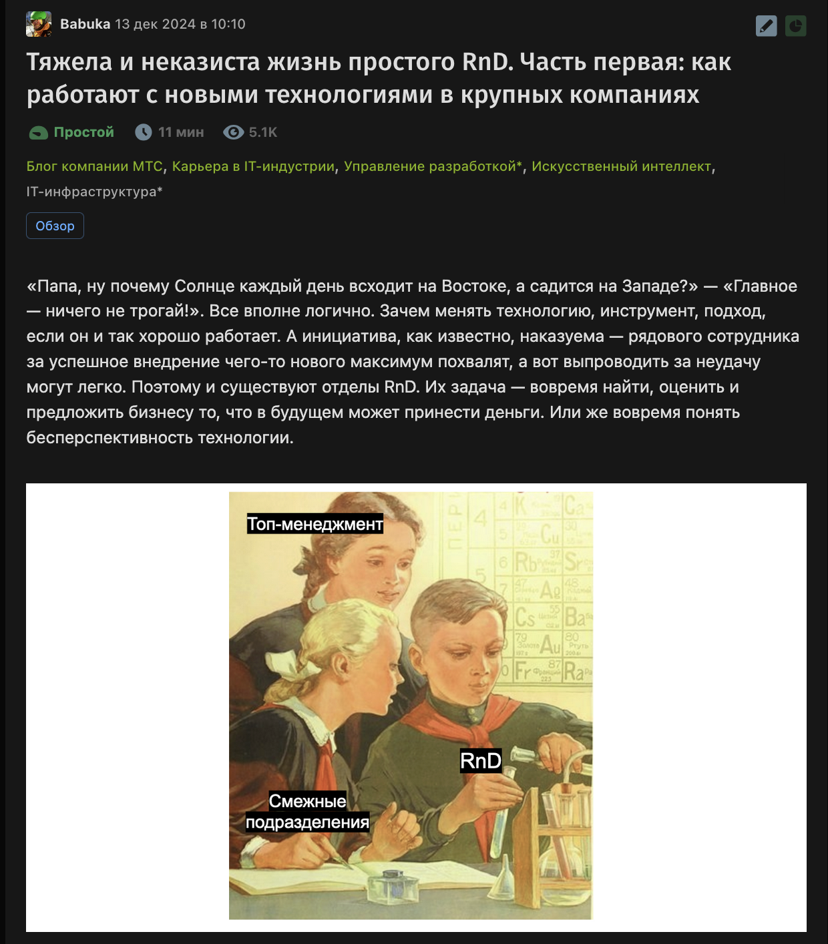
Гипотеза 1. Старые приемы перестают работать
Широкая ЦА:
64 000 просмотров
Экспертная ЦА:
5000 просмотров
Два классических сценария работы с Хабром

Slide 10


Гипотеза 1. Старые приемы перестают работать
Меняем инструменты — и половина контента отпадает в принципе.

Slide 11

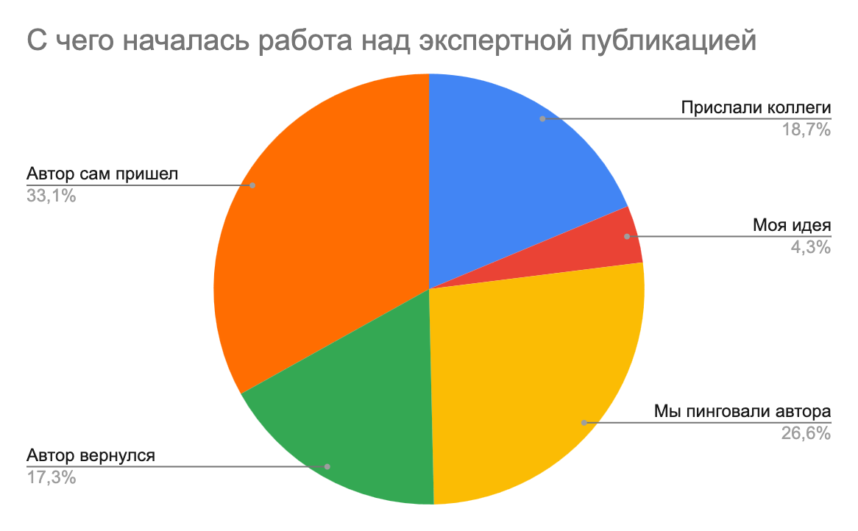
Гипотеза 1. Старые приемы перестают работать
Мы незаметно отказались от интерактивных проектов:
тестов,
квестов,
проектов с несколькими авторами.

Slide 12

«Визгу много, меху мало», —
сказал черт, обдирая кошку.

Slide 13
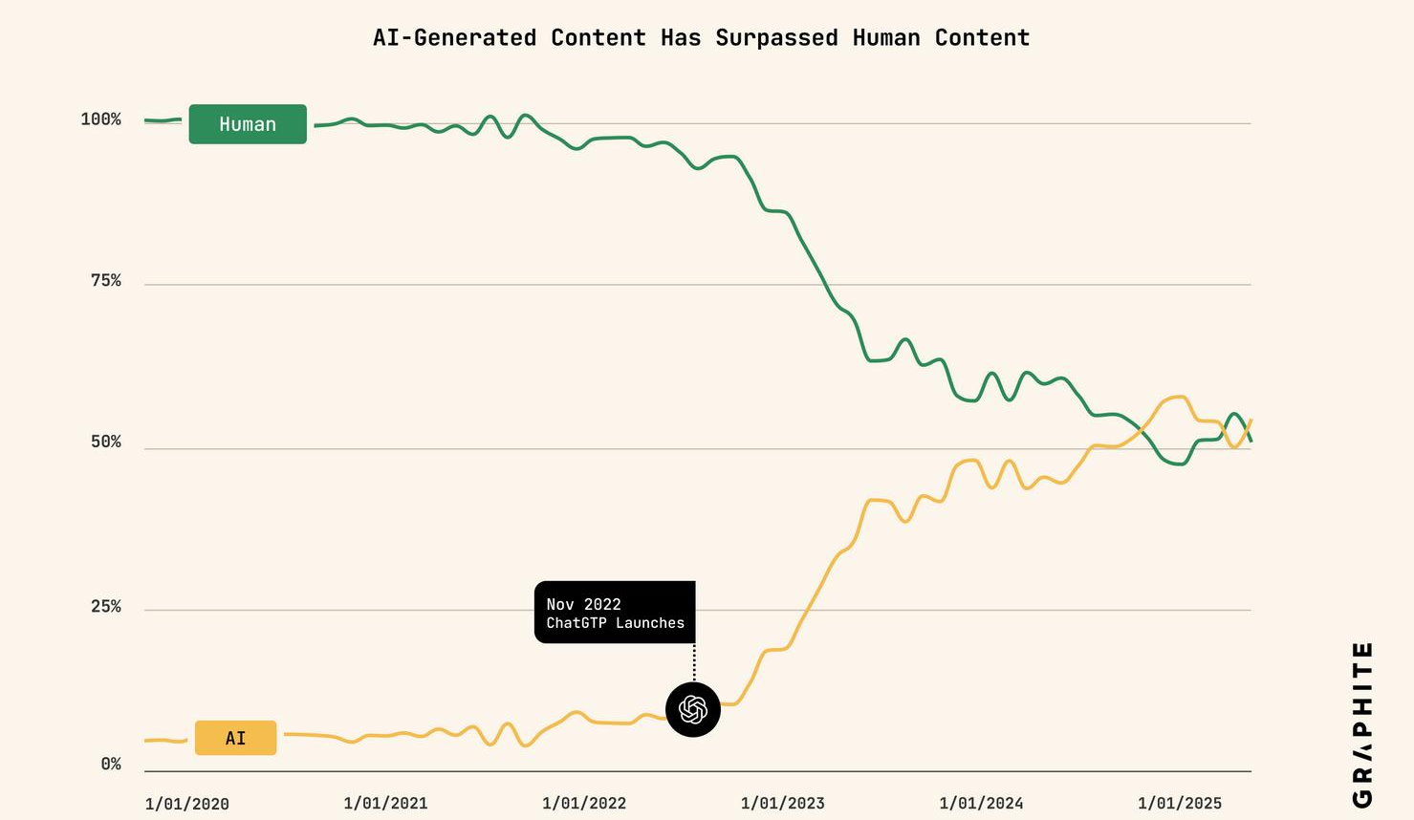
Гипотеза 2. Ценность онлайн-коммуникаций стремительно падает
Аудитории приходится фильтровать “творчество” GenAI

Slide 14

Гипотеза 2. Ценность онлайн-коммуникаций стремительно падает
Компаниям приходится отбиваться от волков

Slide 15
Гипотеза 3. Рынок будет перестраиваться в
сторону технологических решений и небольших ЦА
Незаметно онлайн изменился:
Теперь контент надо не искать, а фильтровать.
Требуется все больше навыков для онлайн-коммуникаций: аналитика, таргетинг…

Slide 16
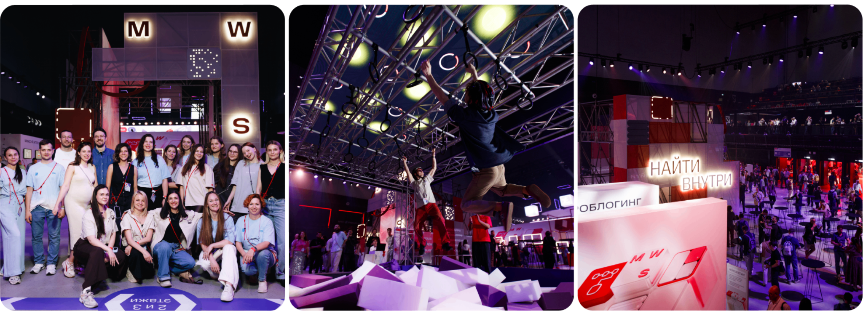
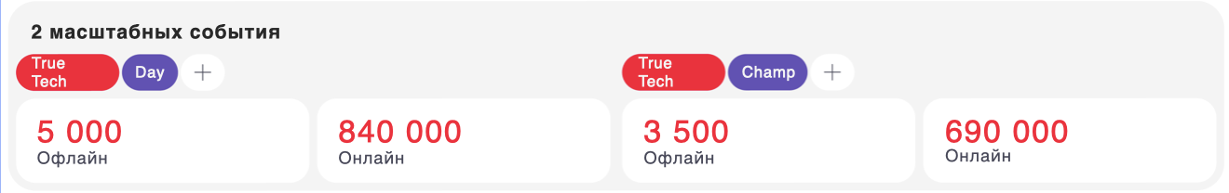
Гипотеза 4. Рынок будет перестраиваться в сторону офлайна

Slide 17
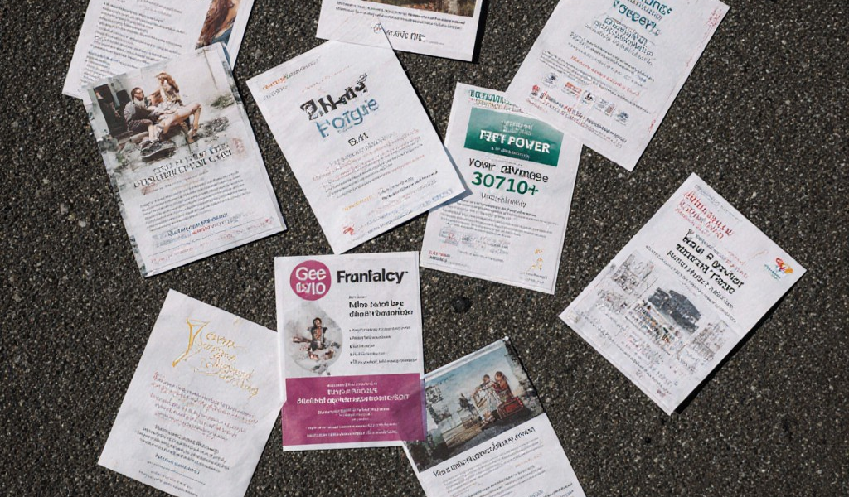
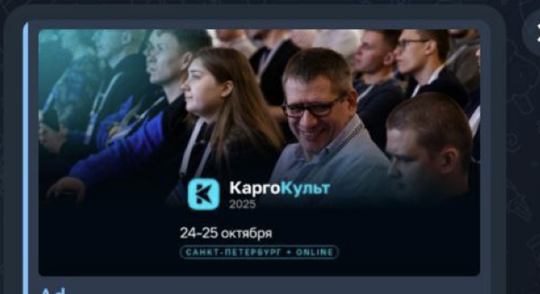
Гипотеза 4. Рынок будет перестраиваться в сторону офлайна
 | Листовки у метро | Баннеры в телеге
Шаблон может сделать студент за еду | ✅ | ✅
Таргетинг | ✅ | ✅
Запускается за 2 дня | ✅ | ✅
Обратная связь | ✅ | ✅
Раздражает аудиторию | ✅ | ✅

Slide 18
Гипотеза 4. Рынок будет перестраиваться в сторону офлайна
Эффект от активной работы увидели только через полгода: за это время поток материалов вырос с 8 до 12 в месяц.
Надо учитывать отвалившиеся материалы: 16% идет в стол.
Надо учитывать много параллельных задач, которые накапливаются: на 4–5 статей к публикации — 70 в работе.
Долгая подготовка: 2–3 месяца. Есть статьи-рекордсмены, которые мы шлифовали год.
Опыт работы с блогом МТС на Хабре.

Slide 19



Гипотеза 4. Рынок будет перестраиваться в сторону офлайна
Внезапное следствие: сейчас классно прокачивать бренд компаниям из «реального» сектора.
31

Slide 20

Гипотеза 5. HR-маркетинг на развилке
Внутри компании че-то кто-то решил
блогеры, фрилансеры
подрядчики
площадки
Аудитория:
«И че это такое?»
Конвейер контента — 2025: каждое звено усложняет процесс.

Slide 21
Гипотеза 5. HR-маркетинг на развилке
Внутри компании че-то кто-то решил
Внутри компании кто-то что-то сделал
Внутри компании
кто-то покреативил
…и таргетировал
Аудитория:
«И че это такое?»
Это сложный процесс и тут есть два варианта: либо отказ от контента, либо кристаллизация нового направления, основанного на контентных компетенциях.

Slide 22
Гипотеза 5. HR-маркетинг на развилке
Внутри компании че-то кто-то решил
Внутри компании кто-то что-то сделал
Внутри компании
кто-то покреативил
…и таргетировал
Аудитория:
«И че это такое?»
Но есть еще одно звено…

Slide 23
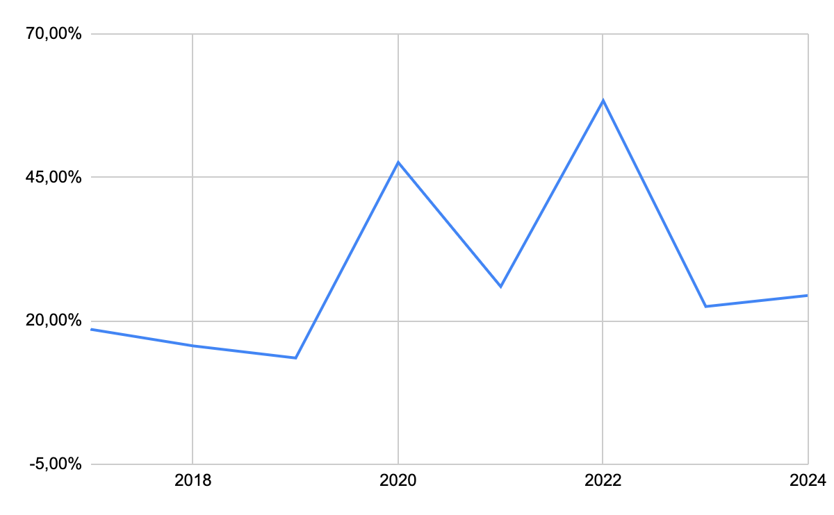
Гипотеза 6. Аудитория начинает прятаться от контента и уходит туда, где тише
данные datareportal.com
С 2017 года трафик вырос в 6 раз:
с 32 до188 экзобайт. На 25% в год!

Slide 24
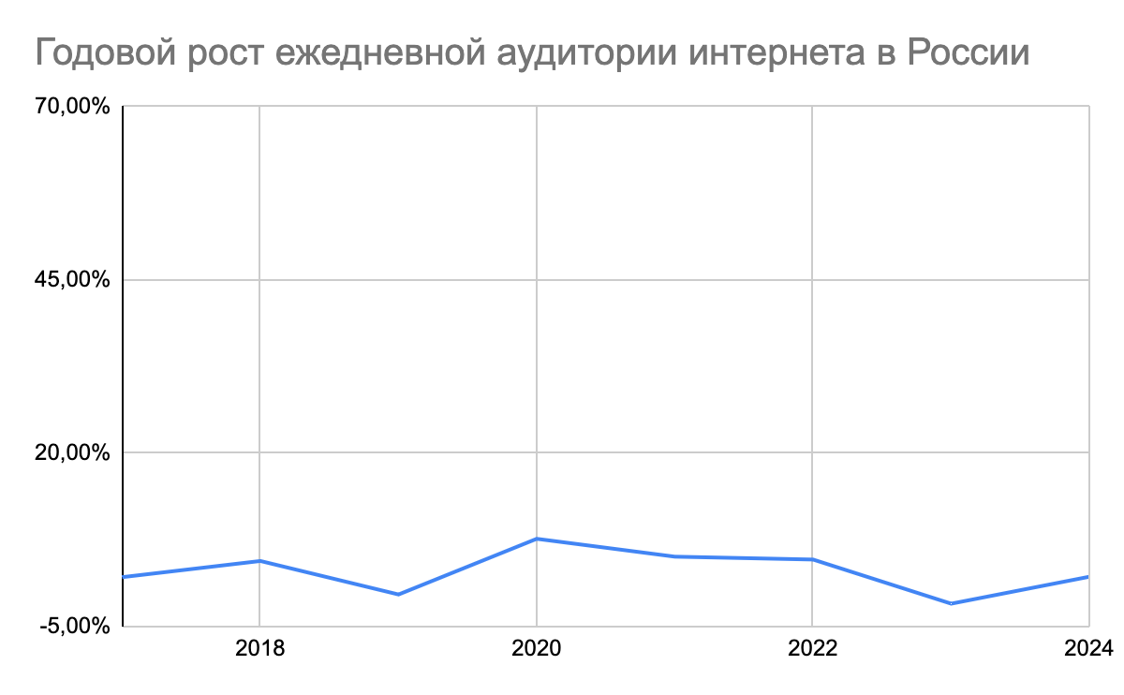
Гипотеза 6. Аудитория начинает прятаться от контента и уходит туда, где тише
данные datareportal.com
С 2017 года аудитория интернета в России выросла со 100 до 130 млн человек. Рост на 4,5% в год, а в 2019 и 2023 годах вообще было падение.

Slide 25
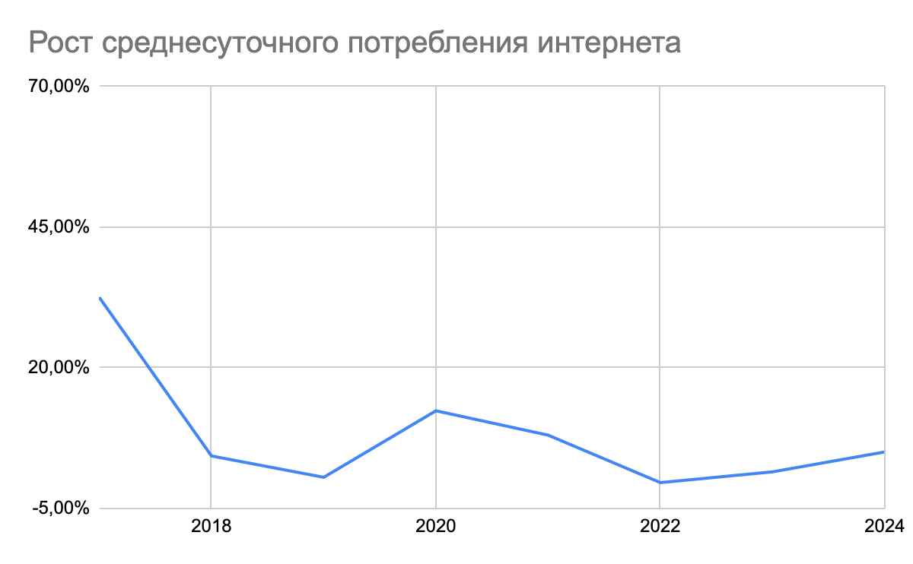
Гипотеза 6. Аудитория начинает прятаться от контента и уходит туда, где тише
данные datareportal.com
Среднее время в интернете выросло с 4 часов до 8,5. Рост в среднем на 4%.

Slide 26
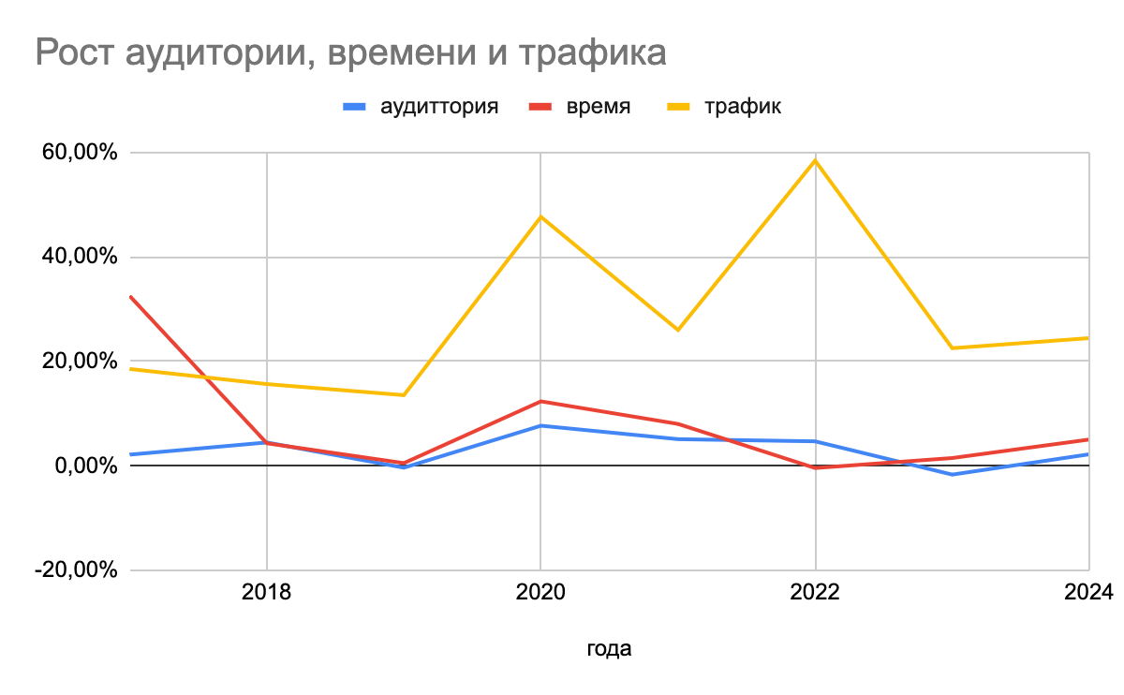
Гипотеза 6. Аудитория начинает прятаться от контента и уходит туда, где тише
Трафик и нагрузка на внимание аудитории растет непропорционально.
46

Slide 27

Гипотеза 6. Аудитория начинает прятаться от контента и уходит туда, где тише
Когда прокачал внутренний портал
Внезапное следствие: развитые интранеты становятся ценными активами, потому что несут реальную пользу.

Slide 28
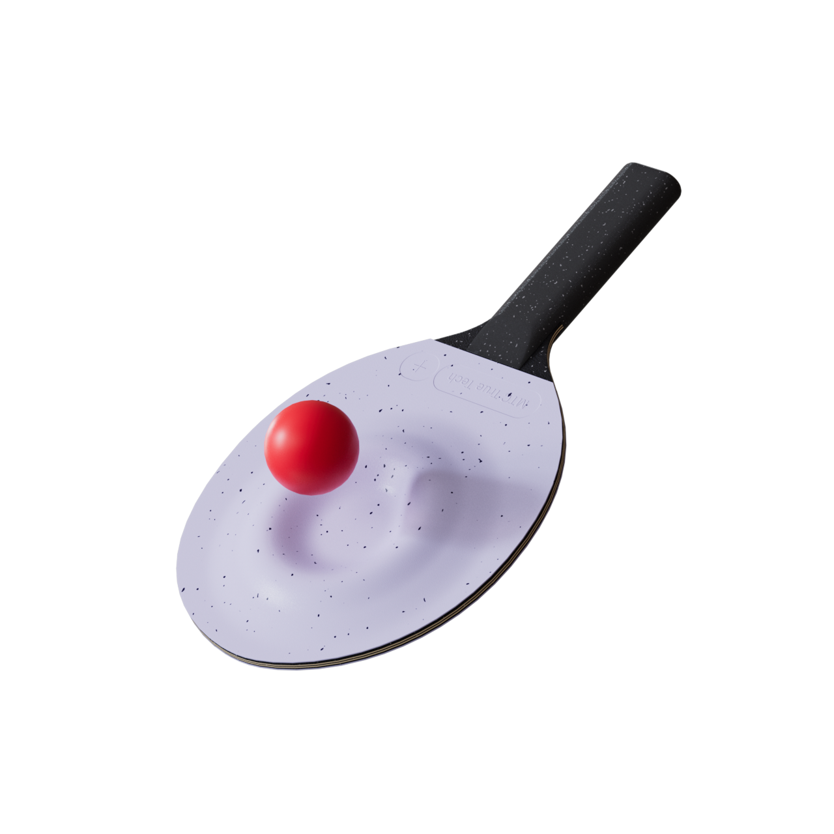
Гипотеза 6. Аудитория начинает прятаться от контента и уходит туда, где тише
«Трагедия общин», или «трагедия ресурсов общего пользования», описывает экономическую проблему, при которой индивидуальные интересы участников приводят к чрезмерному использованию и истощению общего ограниченного ресурса, такого как пастбища или вода.

Slide 29
Гипотеза 6. Аудитория начинает прятаться от контента и уходит туда, где тише
Начинают быть очевидными многие вещи:
Почему интерактивные механики работают все слабее.
Почему все говорят об эффективности продвижения на картах и баннерах на маркетплейсах.
Почему все слабее отклик аудитории.
Почему все больше пересекаются смежные направления, связанные с работой с брендом.
И многое другое...

Slide 30

Гипотеза 6. Аудитория начинает прятаться от контента и уходит туда, где тише
Внезапное следствие: конкуренция между компаниями превращается в борьбу между доменами. Отсюда набирает популярность тема коллабораций.
59

Slide 31
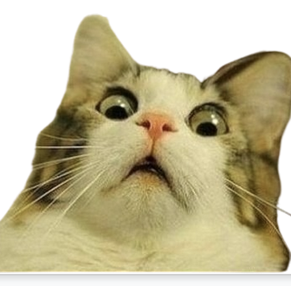
А теперь давайте все это обобщим…

Slide 32

Общий взгляд на гипотезы
Большая часть старых приемов в контенте (2000–2020 годов) перестает работать.
Ценность онлайн-коммуникаций для аудитории стремительно падает.
Рынок будет перестраиваться в сторону технологических решений и в постоянную работу с небольшими аудиториями.
Рынок будет перестраиваться в сторону офлайна.
Либо отказ от контент-маркетинга, либо кристаллизация нового направления, основанного на контентных компетенциях.
В индустрии надувается пузырь, а аудитория начинает прятаться от контента и уходит туда, где тише.

Slide 33
Общий взгляд на гипотезы
Ситуация складывается в сторону срезания контентного направления (первые четыре гипотезы).
У многих будет соблазн отказаться от контентного направления, но у оставшихся оно может кристаллизоваться во что-то полезное и интересное.
И здесь мы выходим за рамки HR-маркетинга

Slide 34

В мире GenAI HR-коммуникация становится важным источником компетенций внутри компании:
Тренирует софт-скиллы
Тренирует умение работать с идеями и ценностями
Тренирует умение формулировать свои мысли
Кому уйдет огромный пласт денег задач на горизонте 5-7 лет

Slide 35
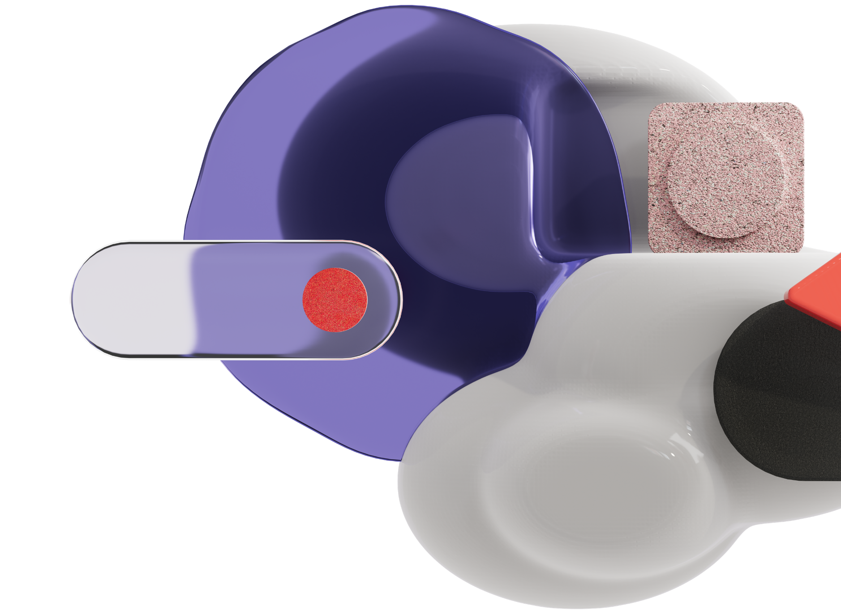
Мы вышли за рамки HR, маркетинга и коммуникаций, попав в новый мир, где работает долгосрочное планирование.

Slide 36
КОГДА ДОЛГОСРОЧНЫЕ ТРЕНДЫ ВЛИЯЮТ
На ТВОЮ РАБОТУ
Отказались от услуг агентства и взяли создание контента в свои руки.
Провели кастдев своих разработчиков и собрали каналы и ресурсы, которые они читают.
Запустили внутреннее авторское сообщество, и еще два в работе.

Slide 37
Что можно сделать в мире, где меняется рабочая среда
Понять, что в новых условиях становится важным долгосрочное планирование.
Пересмотреть контент-стратегии и внутренние процессы на предмет эффективности.
Минимизировать простые и развлекательные форматы.
Присмотреться к офлайн-инструментам, работе с небольшими группами и аналитическим инструментам.
Учитывать опыт и развитие онлайна, — эта сфера просто чуть опережает все остальные.

Slide 38

Время вопросов
и ответов

